Slide 1
Informační válka
BSS469
Miroslava Pavlíková

Slide 2
Osnova
Co je IW
Rozdíl W vs E
Podobné koncepty
Nástroje IW
IW v ČR
Aktivita

Slide 3
Využití informací či informačních kanálů za účelem dosažení politických, strategických nebo vojenských cílů.

Slide 4
kde je propaganda?

Slide 5
all-encompassing, and
not limited to wartime
limited, tactical information operations carried out during hostilities
technicist, kinetic-based and war oriented
exploitation of history, culture, language, nationalism

Slide 6
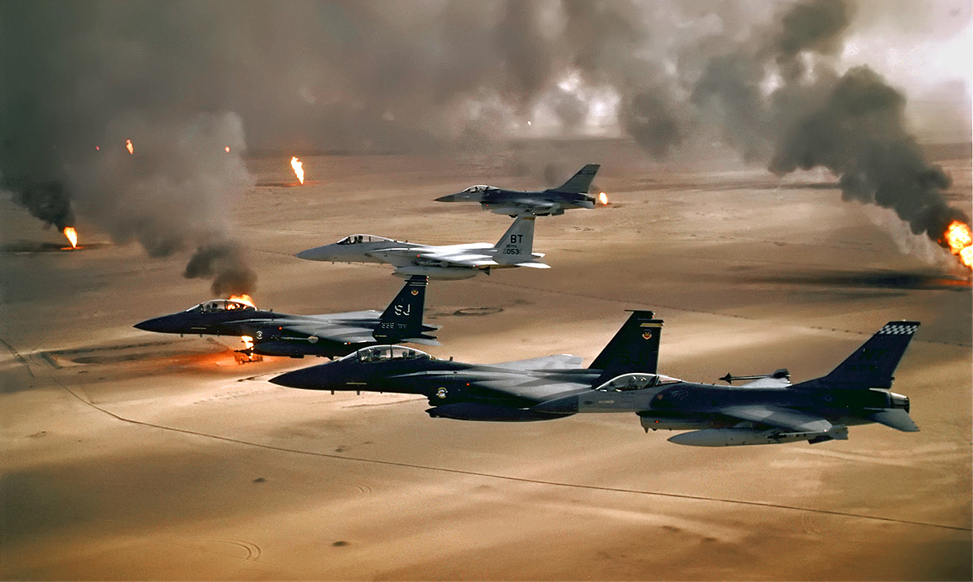
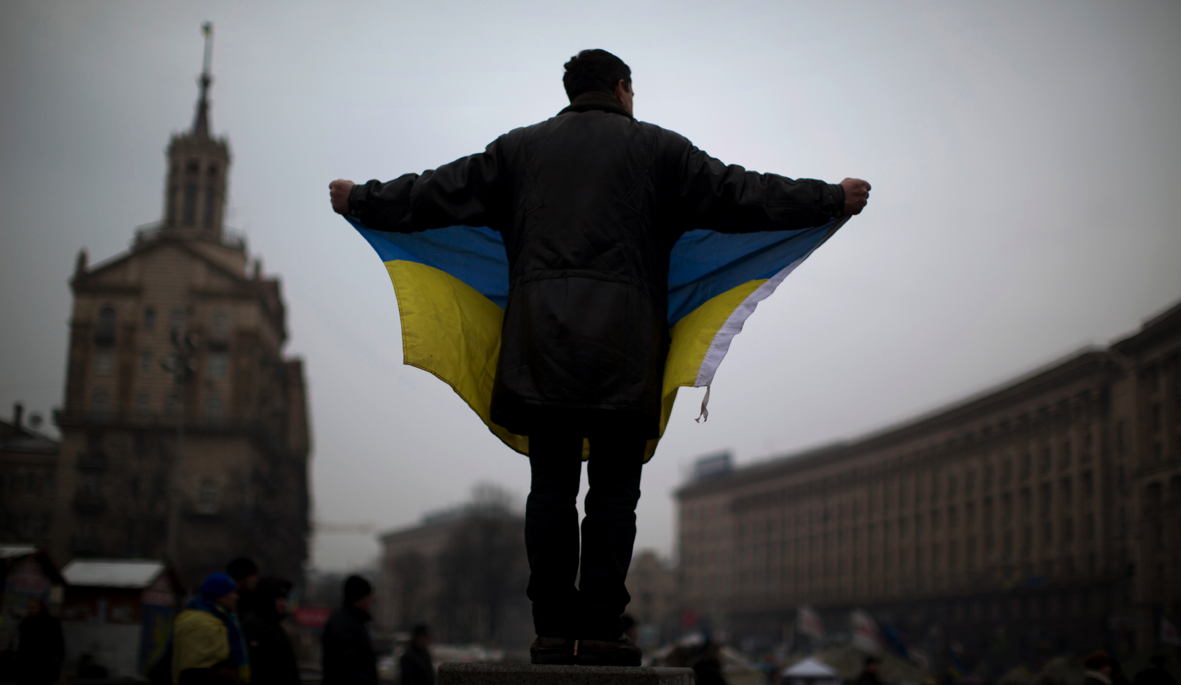
West vs East
“Ovlivňování smýšlení mas jako součást rivality mezi odlišnými civilizačními systémy prostřednictvím informačních zbraní.“
“Sběr takticky významných operací o protivníkovi a jejich využívání s cílem dosáhnout výhody nad protivníkem.”

Slide 7
Operace Pouštní bouře
Saddám industriální vojsko x USA postindustriální
Nejdříve ovládnutí vzdušného prostoru
INFORMATION x KNOWLEDGE, information => knowledge, creation of exploitable “information differential”
úplné narušení komunikace mezi Saddámem a armádou, obyvatelstvem

Slide 8
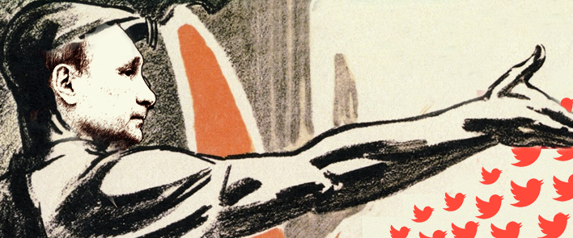
Ruská IW
kombinace vojenského i nevojenského řádu, technologického i sociálního řádu
odkaz na Studenou válku; sovětské metody
využití kamufláže, klamných a tajných operací
kybernetická válka jako součást informační
kombinace hostile code i hostile content
defenzivní přístup k IW

Slide 9
Ruská IW: pravda i nepravda
typickým příkladem mlžení o tom, kde ruské vojenské jednotky jsou a kde nejsou.
kredibilita není meritem pro úspěšnost (obvious disinformation)
ruská IW je mnohem víc než rozšiřování nepravd
Go home, go sleep, watch tv, don't vote. => narušení vztahu mezi demokratickými společnostmi => kolaps společnosti

Slide 11
hybrid warfare
active measures
growing sophistication and complexity of non-state actors
expansion of the battlefield beyond the purely military realm
ambiguity, attribution problem, gray zones
“Ambiguity in the form of plausible deniability can be achieved by hiding and denying agency through the use of proxies, non-attributable forces (e.g. little green men) and attacks (e.g. cyber). “
spojení politických, vojenských, ekonomických, diplomatických, mediálních technik, ale také aktivit tajných služeb nebo tzv. cyber operace
bílé, šedé, černé aktivity

Slide 12
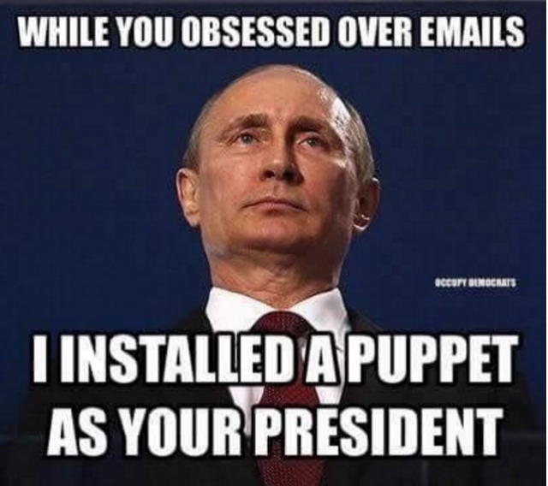

Slide 13
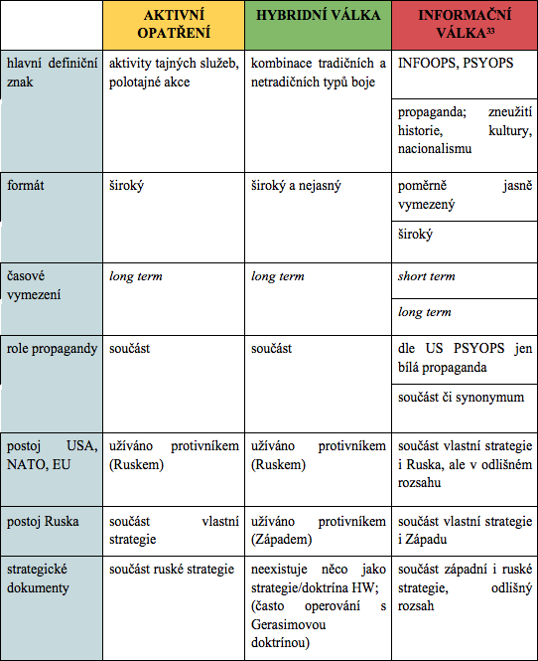

Slide 14
aktéři a nástroje IW
“dezinformační” weby
trollové
boti

Slide 15
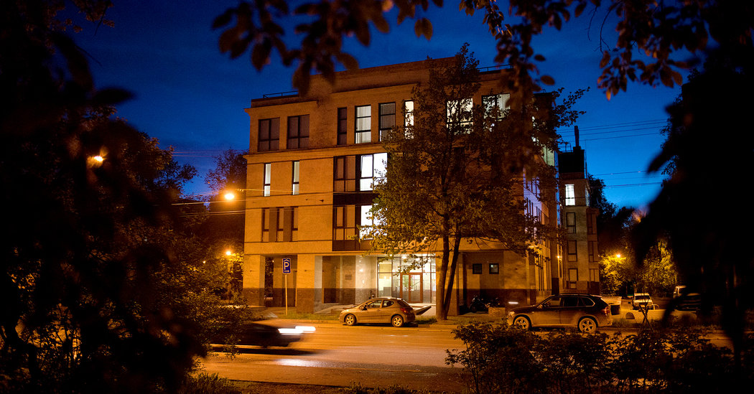

Slide 16
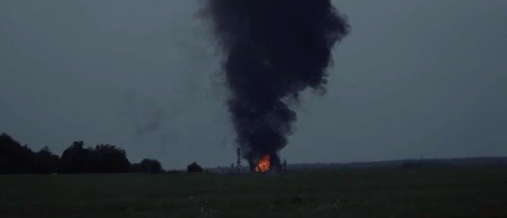
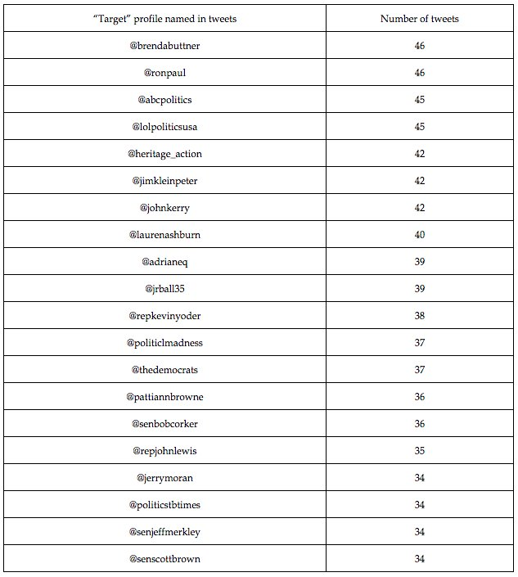
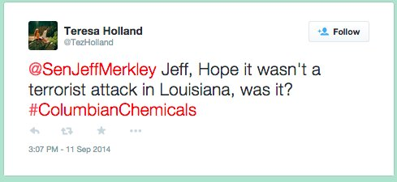

Slide 17
Zastrašování
Astrosurfing
Cheerleading
Digital Gaslighting
Hijacking Hashtags

Slide 18
Protiopatření?

Slide 19
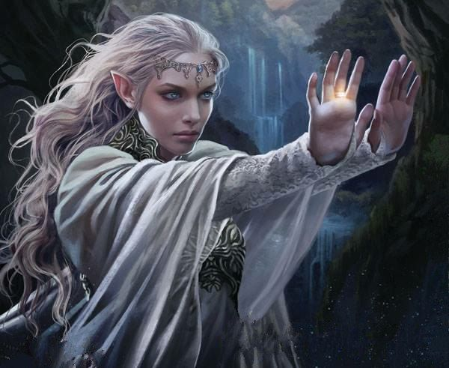
obrana občanské společnosti

Slide 20
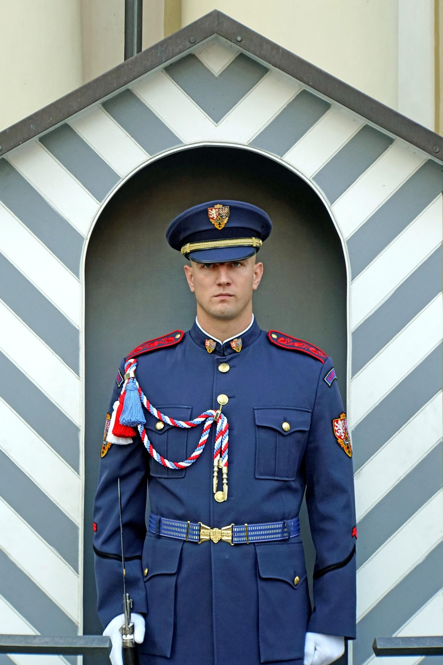
Hackathon
Elfové v ČR

